Slide 1

РАЗВИТИЕ
ТУРИСТИЧЕСКОГО
ПОРТАЛА
С ВОЗМОЖНОСТЯМИ МАРКЕТПЛЕЙСА
Министерство туризма Камчатского края

Slide 2



Актуальность
ПРОЕКТ:
«Развитие туристического портала Камчатского края
visitkamchatka.ru с возможностями маркетплейса»
Потребность в пересмотре подходов продвижения турпродукта и использование отечественных аналогов, в связи с уходом с российского рынка в 2022 году зарубежных туристических агрегаторов.

Slide 3

ВАРИАНТ 1: создание нового маркетплейса с «нуля» и последующее его продвижение;
ВАРИАНТ 2: взаимодействие с уже существующими камчатскими частными системами по бронированию (их на настоящем этапе 3 - https://aybrus.com/, https://zimaletokamchatka.ru/, https://dotrek.ru/ );
ВАРИАНТ 3: дальнейшее РАЗВИТИЕ ТУРИСТИЧЕСКОГО ПОРТАЛА VISITKAMCHATKA.RU
Возможные варианты

Slide 4

- создание туристского маркетплейса;
- предоставление прозрачной электронной системы оценки качества предлагаемых туристских услуг, создание рейтинга туристских услуг;
- развитие сервисов онлайн-построения туристского маршрута с возможностью бронирования гостиниц;
- создание электронной площадки для вовлечения самозанятых лиц в туристскую деятельность (гиды, инструкторы, экскурсоводы)
Все перечисленные задачи будут реализованы на уровне региона при реализации проекта
Федеральная повестка
ВАРИАНТ 3: Проект «РАЗВИТИЕ ТУРИСТИЧЕСКОГО ПОРТАЛА VISITKAMCHATKA.RU»
направлен на реализацию раздела 13 «Внедрение цифровых технологий в сфере туризма» Стратегии развития туризма в Российской Федерации на период до 2035 года, утвержденной Распоряжением Правительства РФ от 20.09.2019 N 2129-р.

Slide 5

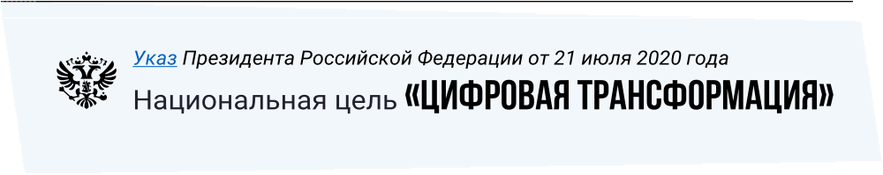
Связь с национальными целями
Цель – продвижение и популяризация туристского и гостиничного продукта Камчатского края, легализация туристского рынка, привлечение потенциальных туристов, экскурсантов путем развития камчатского туристического портала visitkamchatka.ru как вариант B2C Маркетплейса
Развитие и продвижение камчатского туристического портала visitkamchatka.ru в рамках реализации национальной цели «Цифровая трансформация» (Указ Президента РФ от 21.07.2020 г. № 474 «О национальных целях развития Российской Федерации на период до 2030 года») для достижения показателя к 2030 году: «достижение «цифровой зрелости» ключевых отраслей экономики и социальной сферы, в том числе здравоохранения и образования, а также государственного управления»

Slide 6

Обоснование проекта
ПРЕИМУЩЕСТВА ПРОДВИЖЕНИЯ ТУРПРОДУКТА НА VISITKAMCHATKA.RU:
Размещение на уже известном действующем туристическом портале, с широкими функциональными возможностями;
Понятный интерфейс, возможность подключения новых туроператоров в систему (создание личных кабинетов);
Дополнительная воронку продаж за счет продвижения турпортала.

Slide 7
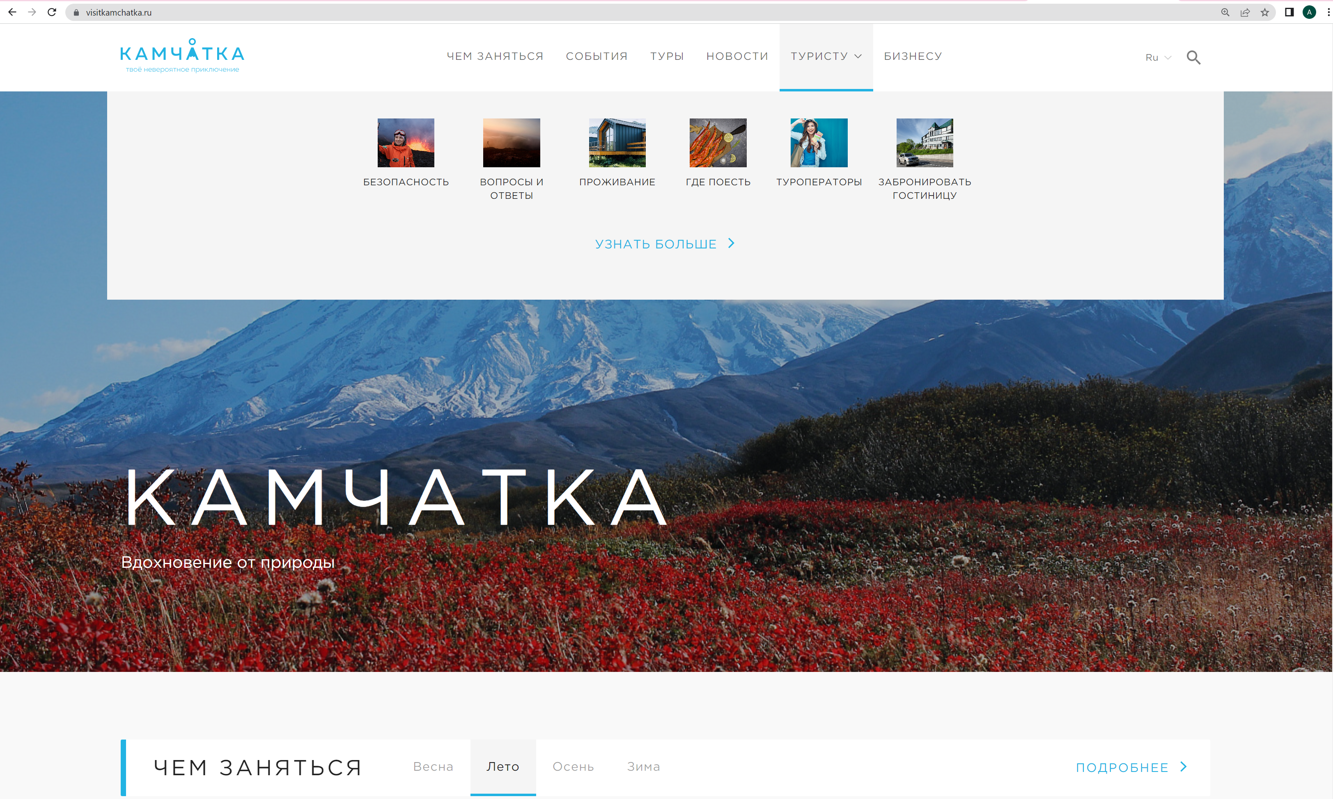
Туристический портал
VISITKAMCHATKA.RU

Slide 8
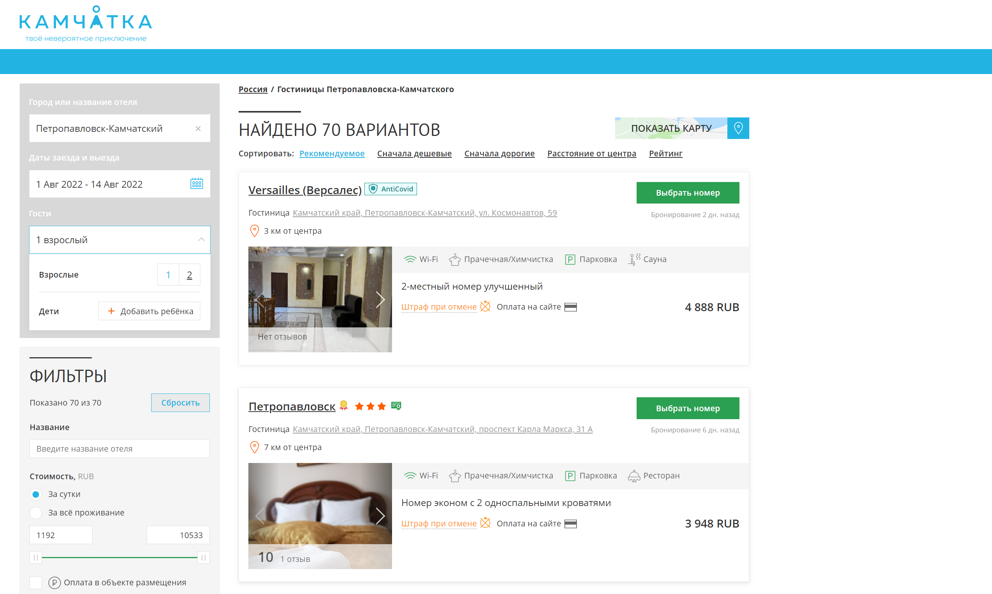
Туристический портал
VISITKAMCHATKA.RU

Slide 9
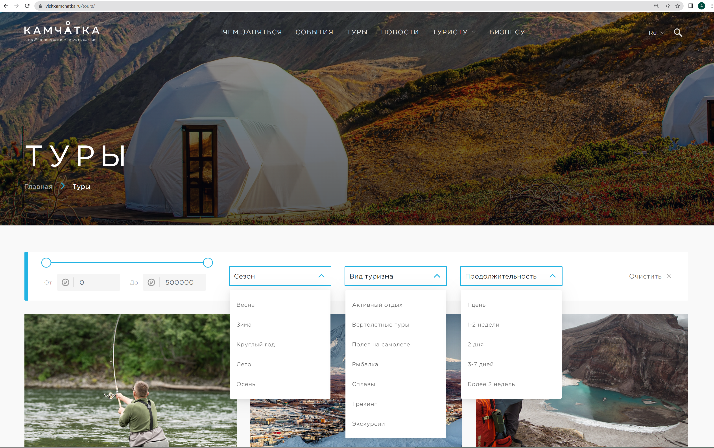
Туристический портал
VISITKAMCHATKA.RU

Slide 10
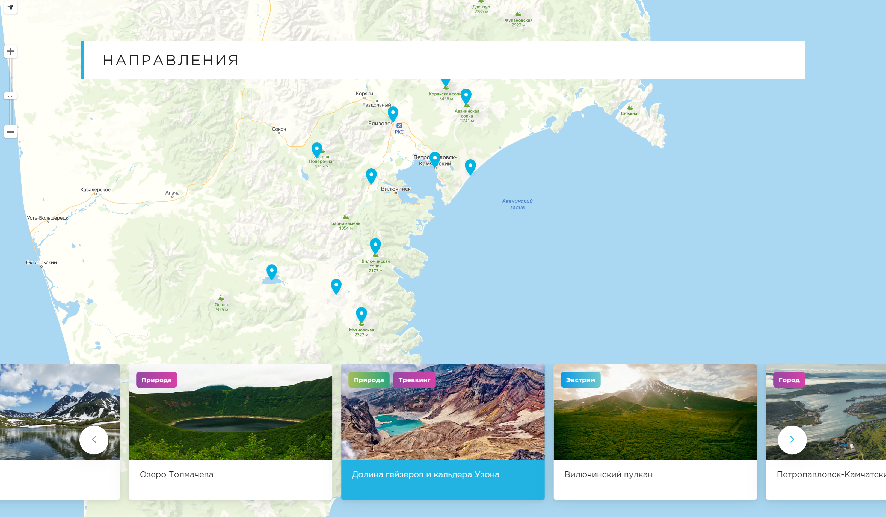
Туристический портал
VISITKAMCHATKA.RU

Slide 11
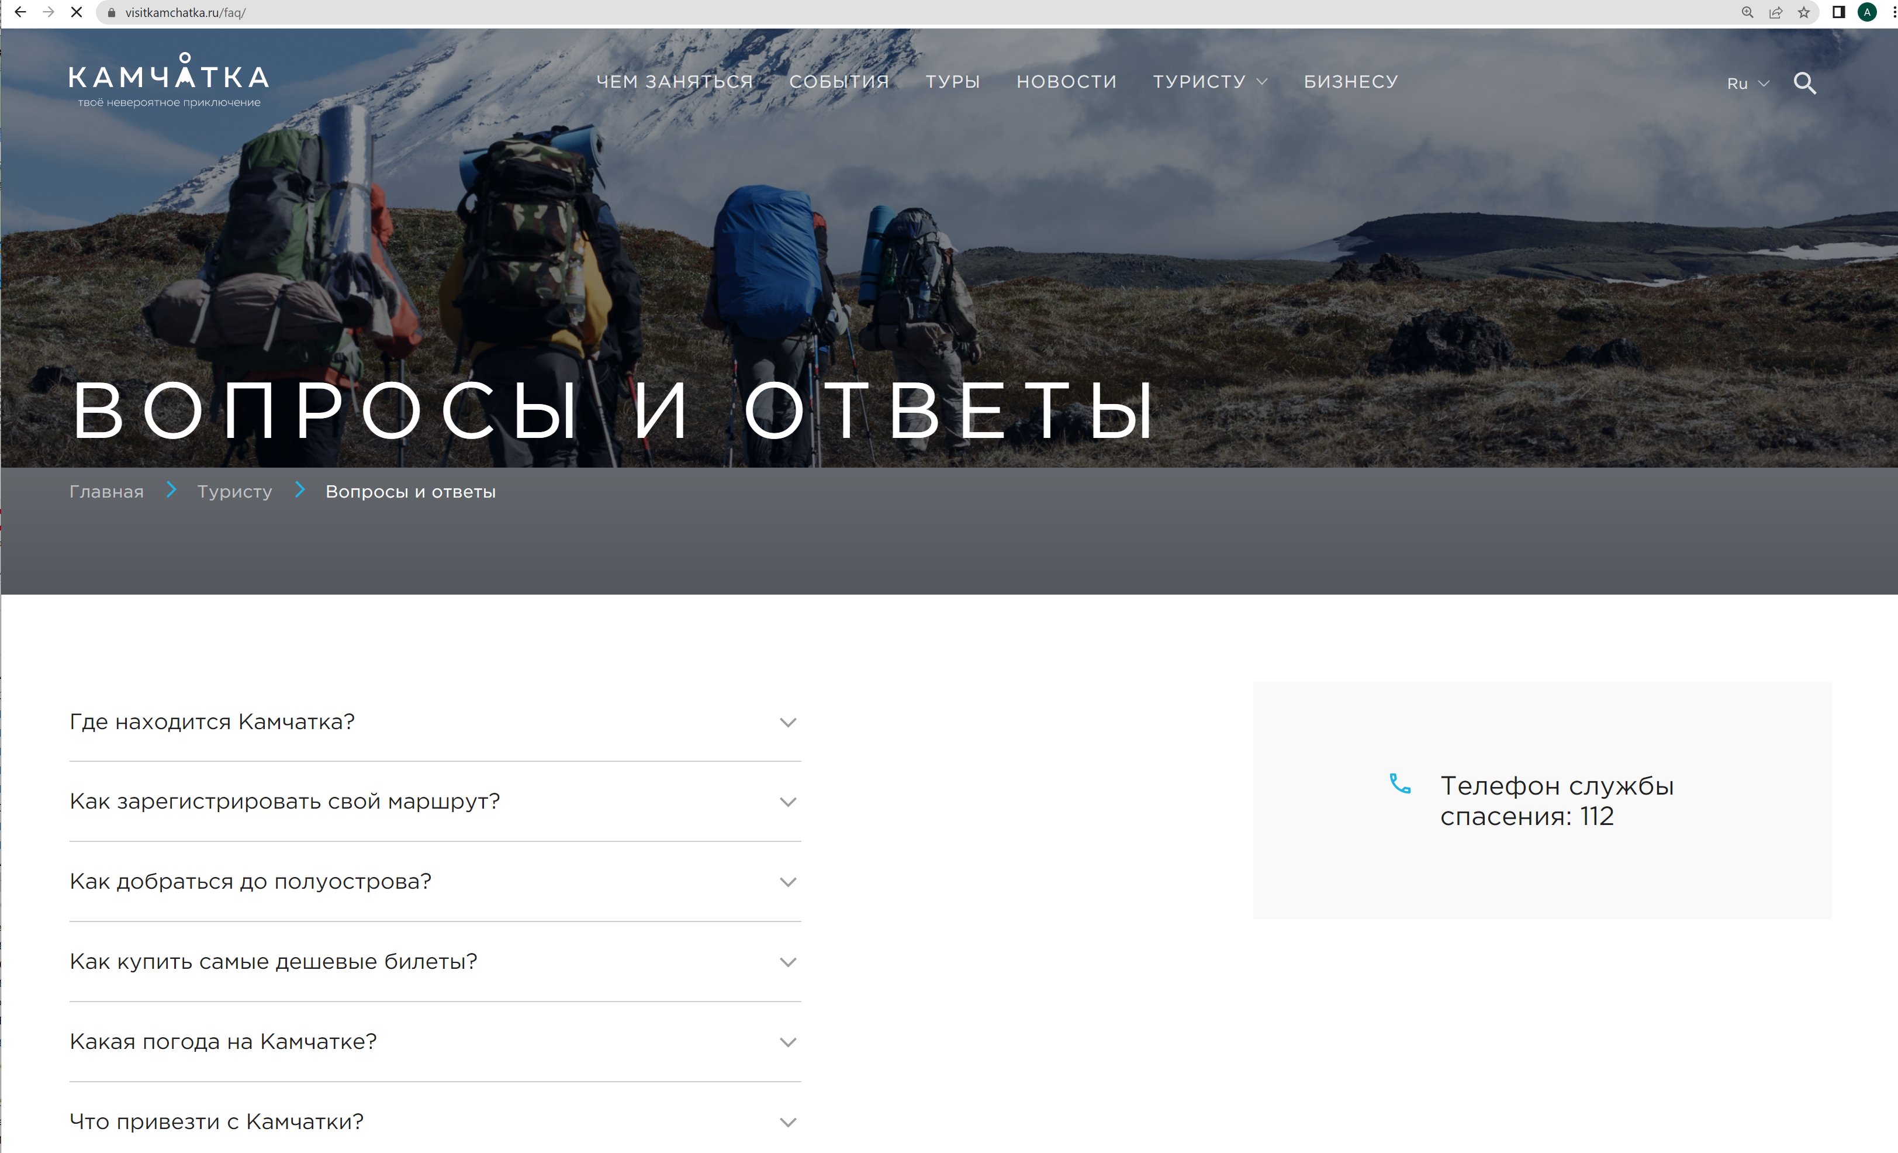
Туристический портал
VISITKAMCHATKA.RU

Slide 12
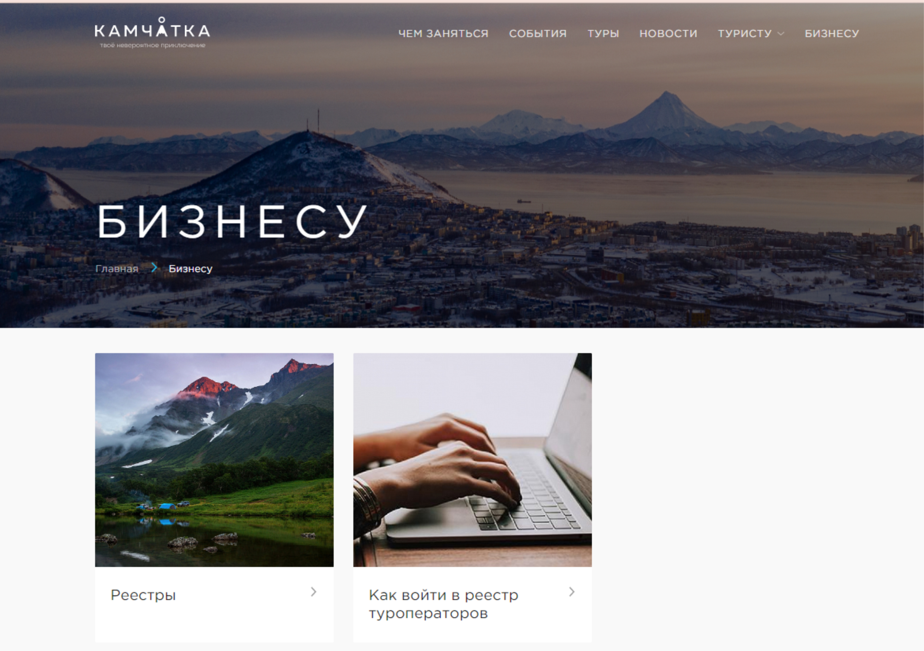
Этапы реализации проекта
I ЭТАП
Декабрь 2021 года – июль 2022 года
НОВЫЕ РАЗДЕЛЫ:
«Чем заняться» - идеи для путешествий, виды отдыха по сезонам
«Туристу»
- подраздел «Проживание» с интеграцией платформы бронирования отелей «Броневик»
- подраздел «Где поесть»
- подраздел «Безопасность»
- подраздел «Сувениры» - интегрирован каталог «Сувениры Камчатки»
- FAQ (часто задаваемые вопросы)
«События» - календарь событий в Камчатском крае, добавлены фильтры по дате и формату мероприятий
«Туры»
«Бизнесу»
- Инвестиционный подраздел «Рекреационные кластеры»
«Впечатления»
«Устойчивый туризм»
Интерактивная карта с основными направлениями
и природными достопримечательностями.

Slide 13
Этапы реализации проекта
II ЭТАП
2 полугодие 2022 (ФИНАНСИРОВАНИЕ НЕ ТРЕБУЕТСЯ)
Развитие личных кабинетов туроператоров.
Планируется проведение комплекса работ и услуг, направленного на взаимодействие с турбизнесом камчатского края и формирование витрины туристических услуг региона.
Запланированы мероприятия по организации и проведению презентации турпортала для регионального бизнеса:
Подготовка образовательного курса для туроператоров;
Проведение серии вебинаров с региональным туристическим бизнесом;
Настройка, запуск и оптимизация рекламных кампаний для продвижения раздела с турами и туров, размещенных на портале.

Slide 14

Этапы реализации проекта
III ЭТАП
(НЕОБХОДИМО ДОПОЛНИТЕЛЬНОЕ ФИНАНСИРОВАНИЕ - 6 700 000 руб.)
2 полугодие 2022
Новый обновленный портал требует эффективных инструментов продвижения, чтобы обеспечить:
• рост посещаемости и охвата аудитории;
• увеличение продаж и, как следствие, прибыли для турбизнеса;
• повышение узнаваемости компании/бренда;
• повышение лояльности и доверия клиентов.

Slide 15
Этапы реализации проекта
Оценочная смета проекта
SEO-оптимизация портала visitkamchatka.ru | - ежемесячная аналитика - составление тех. заданий на корректировку контента, на производство новых текстов - подготовка нового текстового контента с учетом частотных запросов - формирование семантического ядра, управление ссылочной массой и трафиком | 480 000 р. (80 000 р./мес.)
Таргетированная онлайн-реклама | - настройка, запуск и оптимизация рекламных кампаний для продвижения портала (на основе поисковой системы Яндекс, а также системы МТС-маркетолог). | 600 000 р. (100 000 р./мес.)
Подготовка визуального контента для сайта visitkamchatka.ru и для социальных сетей | - серия роликов о направлениях туризма (6 роликов, хронометраж до 3 минут для сайта и 10 роликов хронометраж до 15 сек для соц. сетей: вертолетные туры / сплавы / восхождения / морская прогулка / термальные источники / рыбалка). Пример: https://www.youtube.com/watch?v=VWTrXtBvgqg - серия роликов-лайфхаков о пребывании на территории (10 роликов-зарисовок о правилах безопасного пребывания на территории и о лайфхаках для туристов, хронометраж до 5 минут для сайта и 10 роликов хронометраж до 15 сек для соц. сетей). Пример: https://www.youtube.com/watch?v=XxGrDZ6LUGQ - видеоинфографика (10 роликов анимированной графики, раскрывающих особенности Камчатского края; хронометраж до 15 сек для соц. сетей) | 2 400 000 р. (без учета стоимости тур. услуг) 2 500 000 р. 180 000 р.
Ведение и продвижение аккаунта в социальной сети «Вконтакте» | - подготовка и публикация постов (от 5 в неделю) - взаимодействие с авторами фото (поиск и оформление прав на использование) - взаимодействие с аудиторией (модерация комментариев, ответы на вопросы). | 540 000 р. (90 000 р./мес.)
ИТОГО: |  | 6 700 000 р.

Slide 16
Профит для граждан
единая достоверная точка входа для бронирования гостиничных и туристических услуг в Камчатском крае
экономия времени пользователей при планировании путешествий;
самостоятельный выбор на основе конструктора туристских, гостиничных и экскурсионных услуг в Камчатском крае;
рейтинг туристских, гостиничных и экскурсионных услуг;
повышение качества услуг, т.к. портал - естественная конкурентная среда для туроператоров, гостиниц, экскурсоводов, гидов-переводчиков и инструкторов-проводников.

Slide 17
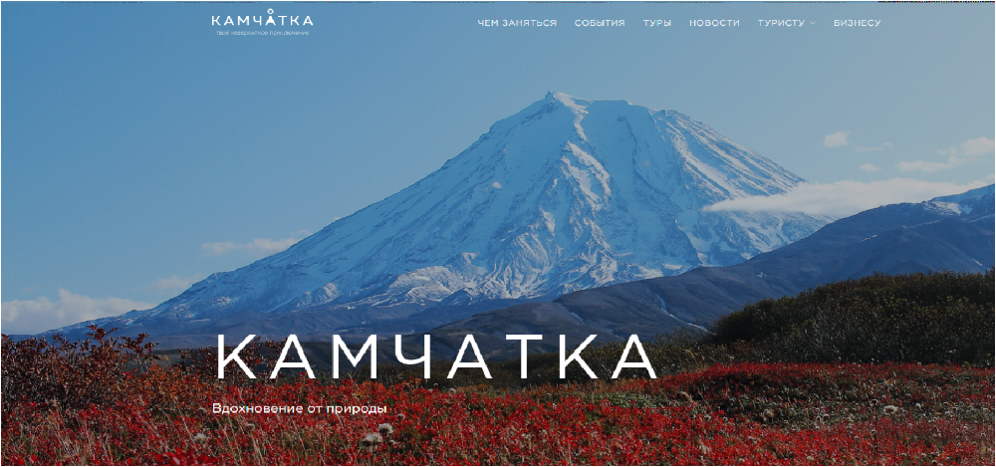
Профит для участников туристического рынка
- продвижение туристских услуг;
- привлечение новых туристов;
- только для официальные «игроки» туристского бизнеса.

